Slide 1




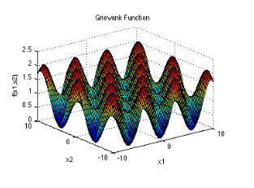
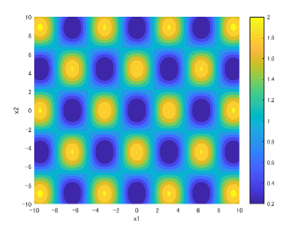
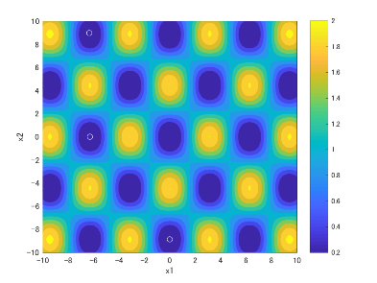


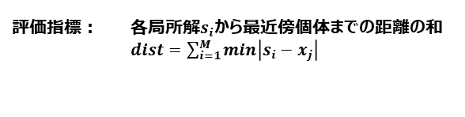






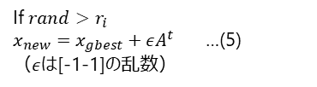






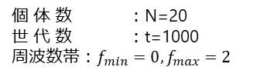


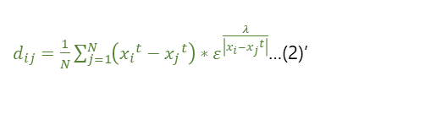
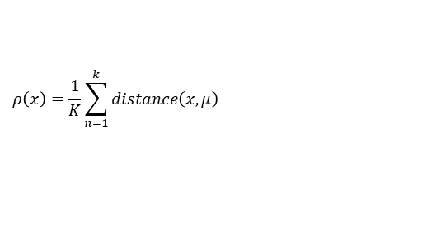

Searching Multiple Local Optimal Solutions in Multimodal Function by Bat Algorithm based on Novelty Search 複数解探索におけるノベルティサーチに基づく分散Bat Algorithm
〇 岩瀬 拓哉 高野 諒 上野 史 梅内 祐太 石井 晴之 佐藤 寛之 髙玉 圭樹 | 電気通信大学
はじめに | 複数解探索の問題点：大域探索と局所探索のバランス
局所探索性能の調整を自動で行うことが可能なBat Algorithm(BA)の導入
多峰性関数において，一つの局所解に収束しやすい
➡ 複数局所解を常に保持し続ける 分散型BAの提案とその有効性の検証
従来手法 | Bat Algorithm[Yang X.S., 2010]
提案手法 | 分散型Bat Algorithm (NSBA)
Step1: 初期化と解生成
変更点1: 全個体から離れるような解を生成
$f_{i}=f_{min}+\left(f_{max}−f_{min}\right)β$…(1)
周波数$f_{i}$の設定（$βは[0$-1]の乱数）
$d_{ij}={x_{i}}^{t}−x_{gbest}$ …(2)
${v_{i}}^{t}={v_{i}}^{t−1}+d_{ij}∗f_{i}$ …(3)
${x_{i}}^{t}={x_{i}}^{t−1}+{v_{i}}^{t}$ …(4)
$d_{ij}=\frac{1}{N}\sum_{j=1}^{N}{\left({x_{i}}^{t}−{x_{j}}^{t}\right)}∗ε^{\frac{λ}{\left|x_{i}−{x_{j}}^{t}\right|}}$…(2)’
$${x_{gbest}}^{}$$
疎な空間へ新たに解を生成 ( 個体間の距離により距離が近い>遠い )
$${x_{j}}^{t}$$
$${x_{j}}^{t}$$
$${x_{i}}^{t}$$
$${v_{i}}^{t}$$
Step2: 局所探索
変更点2: 局所探索方法
$${v_{i}}^{t}$$
If $rand>r_{i}$
$x_{new}=x_{gbest}+εA^{t}$ …(5)
（$ε$は[-1-1]の乱数）
$x_{new}=x_{pbest}+εA^{t}$…(5)’
パーソナルベスト近辺に新しい解を生成
$${x_{i}}^{t}$$
$${x_{j}}^{t}$$
$${x_{gbest}}^{}$$
Step3: ランダムに解生成
ノベルティサーチについて
$$x_{new}$$
$$x_{rnd}$$
ランダムに新しい解$x_{rnd}$を生成
個体を疎な空間へ移動させる評価式
kは個体近傍数，xは評価される解，μはその他の解を表す
Step4: 解とパラメータの更新
$$ρ\left(x\right)=\frac{1}{K}\sum_{n=1}^{k}{distance\left(x,μ\right)}$$
If $rand<A_{i} \&$ $$f\left(x_{gbest}\right)>\{f\left(x_{i}\right), f\left(x_{new}\right), f\left(x_{rnd}\right)\}$$
${x_{i}}^{t}, x_{new}, x_{rnd}$から$x_{gbest}$を更新
${A_{i}}^{t+1}=α{A_{i}}^{t}$ …(6)
${r_{i}}^{t+1}={r_{i}}^{t}\left(1−exp\left(−γt\right)\right)$…(7)
Step1へ戻る
$${x_{gbest}}^{}$$
最近傍個体移動Bat Algorithm(NNBA)
$$x_{new}$$
最近傍個体同士の距離を一定以上保つ
$d_{ij}={x_{i}}^{t}−{x_{j}}^{t}$ …(2)’
問題設定 | 使用する目的関数
実験結果 | 解の補足数と分布
Griewank関数の概形
Griewank関数の等高線マップ
10seed分の局所解捕捉数 (N=20)
各手法 | 解捕捉数 | dist | 標準偏差
Original BA (従来手法) | 1.7 / 17 (10.0%) | 141.70 | 1.059
NNBA (最近傍個体移動) | 9.6 / 17 (56.47%) | 43.99 | 1.429
NSBA (全個体分散) | 9.1 / 17 (53.53%) | 35.92 | 0.876
評価関数：Griewank Function
最 適 解：$f\left(x^{∗}\right)=0, x^{∗}=\left(0 0\right)$
次 元 数：2
局所解数：17
範 囲：[-10 10]
実験内容 | 評価指標とパラメータの設定
Original BA
NSBA
評価指標： 各局所解$s_{i}$から最近傍個体までの距離の和
$dist=\sum_{i=1}^{M}{min\left|s_{i}−x_{j}\right|}$
$$j∈N$$
Mは局所解数
個 体 数 ：N=20
世 代 数 ：t=1000
周波数帯：$f_{min}=0, f_{max}=2$
ラウドネス：$A^{0}=1$
パルスレート：$r=rand [0 1]$
試行回数：seed=10
一つの局所解に密集
複数の局所解に分散
パラメータ：$α=γ=0.9,$ $ε=1.2$, $λ=5$
悪
結論 | まとめと今後の展望
NSBAの複数解探索性能は，従来BAより向上
複数の個体が同じ局所解に留まらないよう修正が必要
良

